Slide 1

Optimisez la gestion des données d'une boutique avec Python
Data analyst
04/04/2025

Slide 2
Sommaire
SOMMAIRE
0) Présentation du projet
1) Analyses Exploratoires des Données
2) Fusion et Consolidation des Données
3) Analyse Univariée du Prix
4) Analyse du Chiffre d’Affaires
5) Analyse des Quantités Vendues
6) Analyse de la Rotation des Stocks
7) Analyse du Taux de Marge
8) Corrélation entre Ventes, Stocks et Prix
9) Actions à Mettre en Place & Conclusion

Slide 3
Analyses Exploratoires des Données
💾 Sources de données utilisées
ERP (système interne de l'entreprise) ➤ Contient : ▪ Référence produit ▪ Prix ▪ État du stock
Web (base de données du site e-commerce - Wordpress) ➤ Contient notamment : ▪ SKU ▪ Quantités vendues ▪ Description des produits
Table de liaison ➤ Permet de relier les références entre : ▪ La base de données Wordpress ▪ L'extraction de l'ERP de l'entreprise

Slide 4
Analyses Exploratoires des Données
📦 ERP
🔄 Stock-Status
Correction des statuts erronés (inversés entre "instock" et "outofstock").
💰 Prix
Suppression des lignes avec un prix négatif (incohérent pour la vente).
📊 Stock
Remplacement des stocks négatifs par zéro.
🗑️ Colonnes inutiles
Suppression des colonnes non pertinentes.

Slide 5
Analyses Exploratoires des Données
🌐 Web
🔢 SKU
⚠️ Anomalies détectées : NaN, 13127-1, bon-cadeau-25-euros. Conservation de 13127-1 et bon-cadeau-25-euros (potentielle correspondance dans df_erp). Suppression des lignes avec SKU vide ou NaN. Doublons SKU : Suppression des lignes où post_type = "attachment".

Slide 6
Analyses Exploratoires des Données
🔗 Liaison
❌ Articles sans correspondance
Pas de correction appliquée (ID_web vide).

Slide 7
Fusion ou consolidations des données
🔄 Processus de fusion
➤ Étape 1 : Fusion ERP & liaison
Création du dataframme df_erp_liaison en fusionnant les données ERP et la table de liaison sur la colonne product_id (jointure externe).
➤ Étape 2 : Fusion df_erp_liaison & Web
Création du dataframme df_merge en fusionnant df_erp_liaison et les données du site web (df_web) via les colonnes id_web et sku (jointure externe).
➤ Étape 3 : Nettoyage des données
Suppression des lignes sans correspondance entre id_web et sku, car ces lignes n'apportent aucune information utile (prix ou quantité manquante).

Slide 8
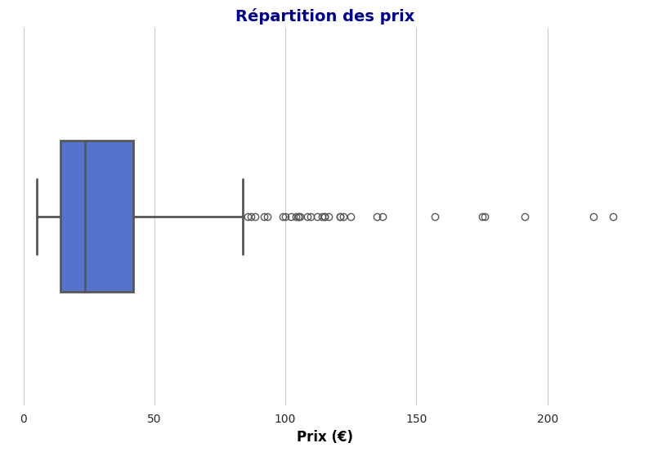
Analyses univariées du prix
🔍 Analyse des Prix des Articles Vendus
📌 Statistiques principales
Moyenne des prix : 32,33 €
Écart-type : 27,6 €
Médiane : ~20 €
📊 Interprétations ✅ Forte variabilité des prix : L’écart-type élevé indique une grande dispersion des prix. ✅ Asymétrie probable de la distribution :
La médiane (20 €) est nettement inférieure à la moyenne (32,33 €), ce qui suggère une distribution asymétrique à droite (présence d'articles très chers qui augmentent la moyenne). ✅ Présence de valeurs extrêmes : La boîte à moustaches confirme l’existence de prix très élevés qui influencent les statistiques.

Slide 9
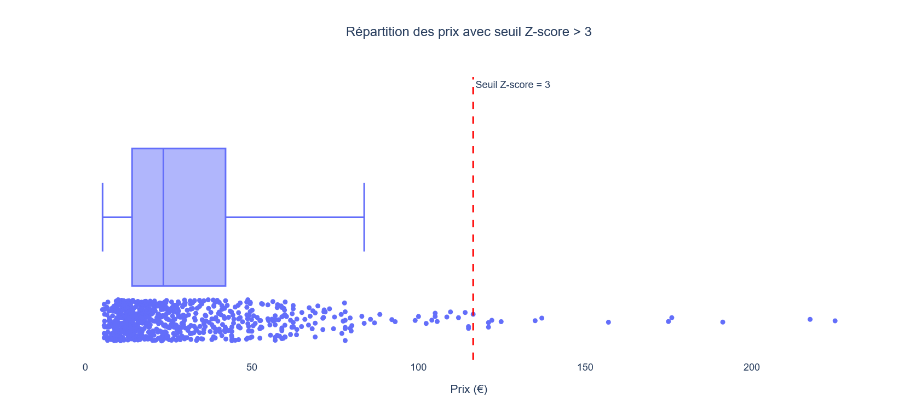
Analyses univariées du prix
📌 Détection des Outliers (Z-Score)
📊 Nombre d’articles où Z-score > 3 : 13 📏 Seuil de valeur pour Z-score > 3 : 116.4
📂 Catégories des articles avec Z-Score > 3: ➡️ Cognac, Vin, Whisky, Champagne
🧐 Analyse : ✔️ Étant donné la nature des produits vendus, certains peuvent être considérés comme luxueux. ✔️ Conclusion : Dans ce contexte, il convient de les conserver

Slide 10
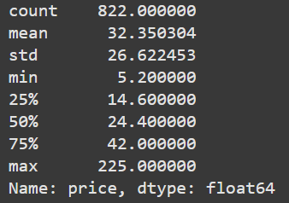
Analyses univariées du prix
📌 Détection des Outliers
📉 Borne basse : Q1 - 1.5 × IQR = -26,5
📈 Borne supérieure : Q3 + 1.5 × IQR = 83,1
📊 Articles considérés comme outliers : 36 📌 Proportion dans le catalogue : 4,36%

Slide 11
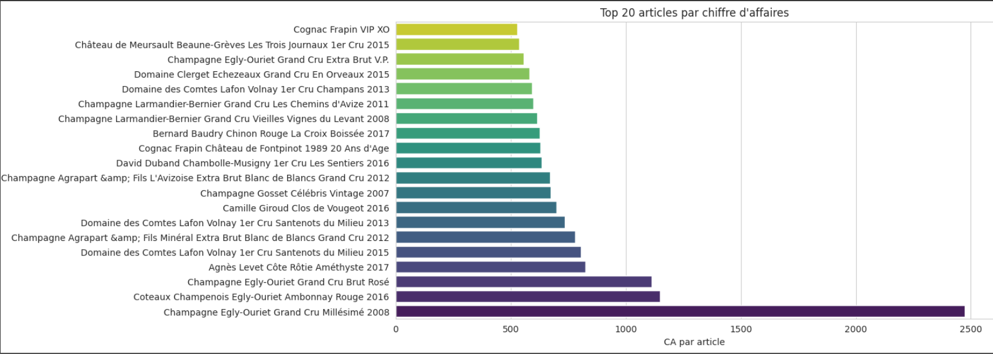
Chiffre d’affaire : Global & Top20
📊 Chiffre d'Affaires Global
💰 Total CA du site web : 143,680.10 $
📌 Top 20 Articles par Chiffre d'Affaires
🍷 Catégories dominantes : Vin, Champagne, Cognac
🏆 Produit avec le plus haut CA :
Champagne Egly Ouriet Grand Cru Millésime 2008 🥂
⚖️ Analyse :
📈 Les articles avec le plus haut CA sont des spiritueux plus âgés et plus chers.
📉 Les articles les plus vendus en quantité sont généralement plus jeunes et moins chers.
💡 Conclusion :
Les ventes en volume et les ventes en valeur ne suivent pas la même tendance : les produits chers génèrent un fort CA même s’ils se vendent moins.

Slide 12
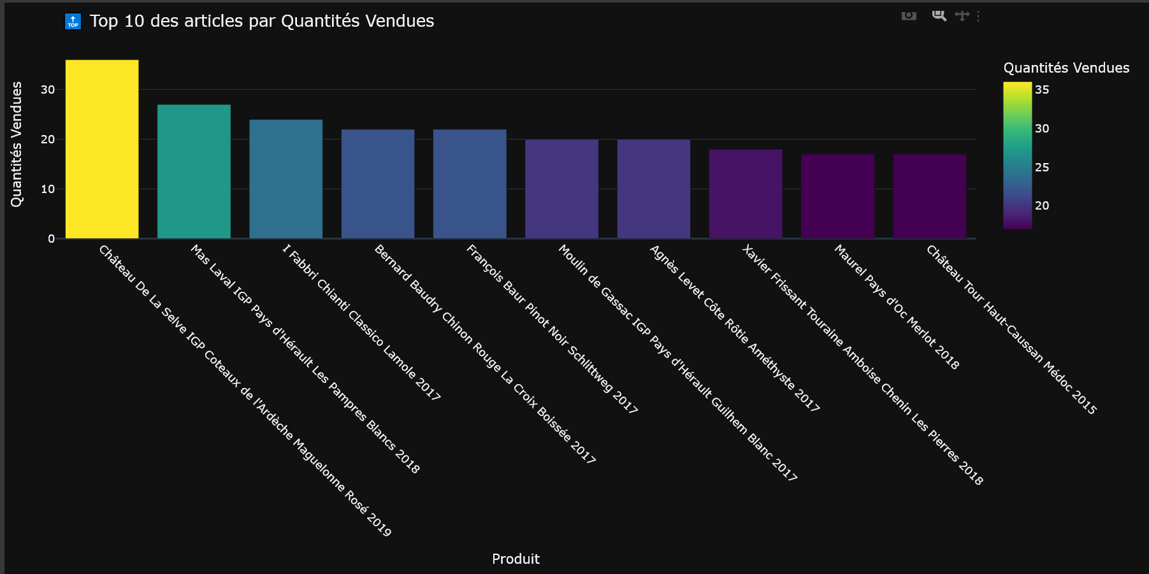
Chiffre d’affaire: Top20 CA et Top10 Quantités vendues

Slide 13
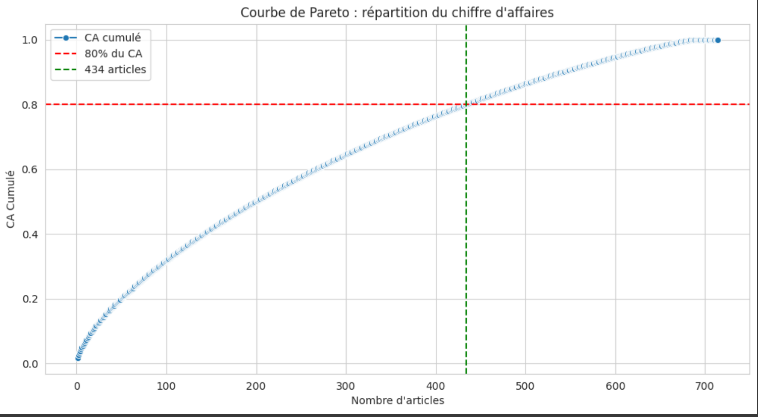
Chiffre d’affaire : Paretto(80/20)
📊 Analyse 80/20 : 60.64% des articles génèrent 80% du CA, donc distribution moins concentrée qu'un vrai 80/20.
💡 Interprétation :
Un vrai Pareto = 142 articles (20%) pour 80% du CA.
Ici, il en faut 434 articles (61%).
📌 Conclusion : Pas un 80/20 parfait, mais certains articles sont bien plus performants.

Slide 14
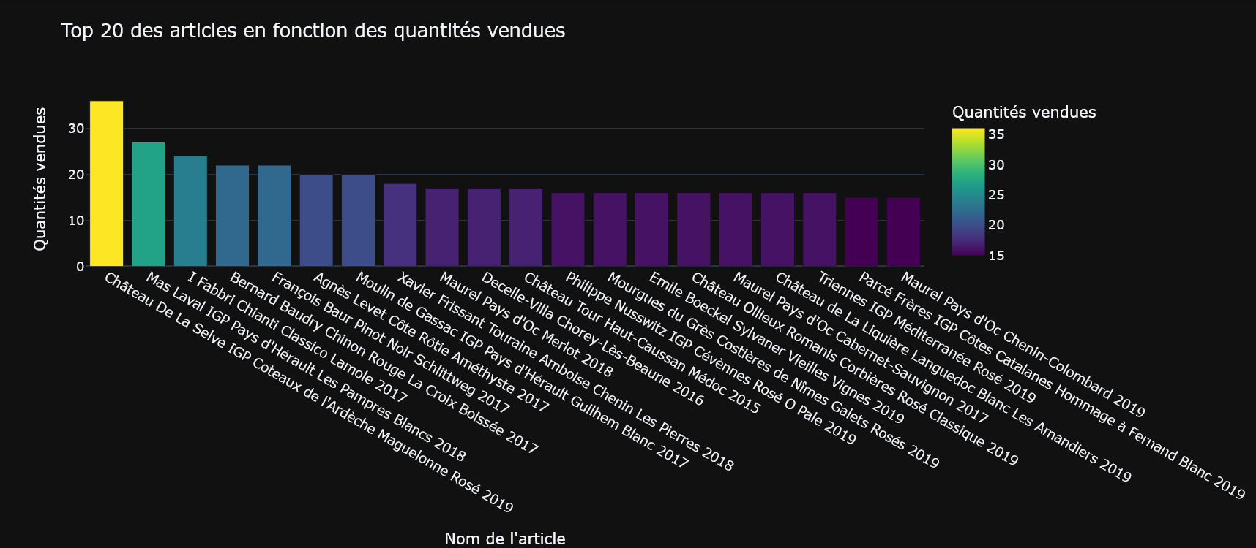
Quantités vendues: général & top 20
✅ Un article se démarque nettement :
30 unités vendues
produit phare qui génère une part importante des ventes.
✅ Une répartition homogène après le premier article :
Ventes assez proches, entre 15 et 30 unités vendues.

Slide 15
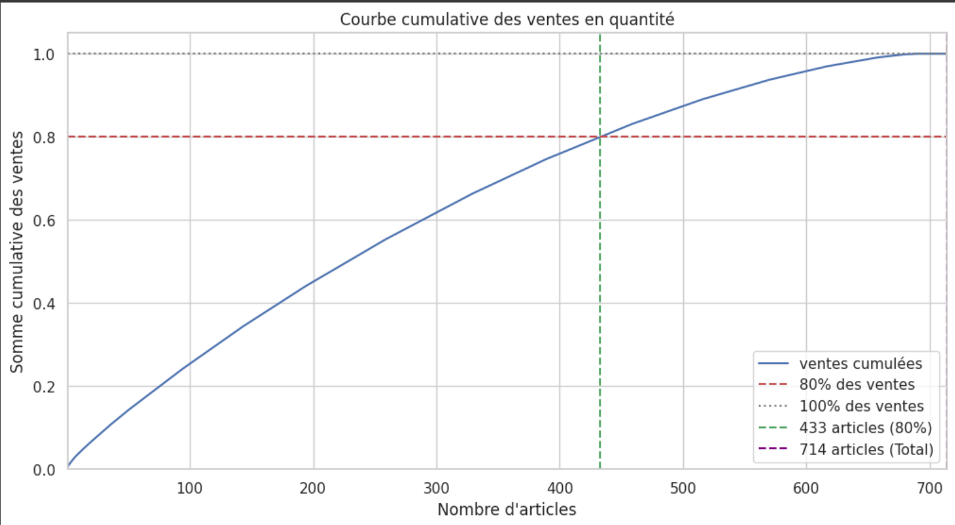
Quantité Vente: Paretto(80/20)
🔎 Analyse 80/20 (Pareto)
✅ Constat :
60.64% des articles génèrent 80% des ventes.
📊 Comparaison avec 80/20 :
80/20 impliquerait 142 articles sur 713.
Ici, il faut 433 articles (≈61%), ce qui montre une répartition plus large.
📌 Conclusion :
Pas un Pareto strict, mais certains articles performent nettement plus que d’autres.

Slide 16
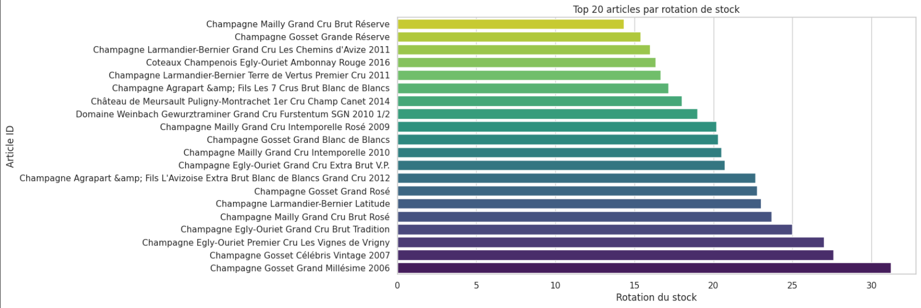
Rotation des stocks: général & Top20
📊 Rotation des Stocks :
Chiffre d'Affaires (CA) : 143 680,10 €
Valeur des stocks : 277 328,07 €
Rotation des stocks : 0,52 (ratio)
🥂 Rotation des Stocks - Top 20
Presque exclusivement du champagne
Stock très mal gérée, mauvaise anticipation & plannification

Slide 17
Taux de marge : général
📊 Taux de marge des produits :
Min. taux de marge (HT) : -83.67%
Max. taux de marge (HT) : 129.69%
Prix min. des produits avec marge positive : 5,20 €
Prix max. des produits avec marge positive : 225,00 €
⚠️ Produit avec marge négative :
Prix d'achat : 77,48 €
Prix de vente : 12,65 €
💡 Interprétation : Le taux de marge est très variable, indiquant une large gamme de produits avec des marges très différentes. Un produit en particulier a une marge extrêmement négative, ce qui mérite une attention particulière.

Slide 18
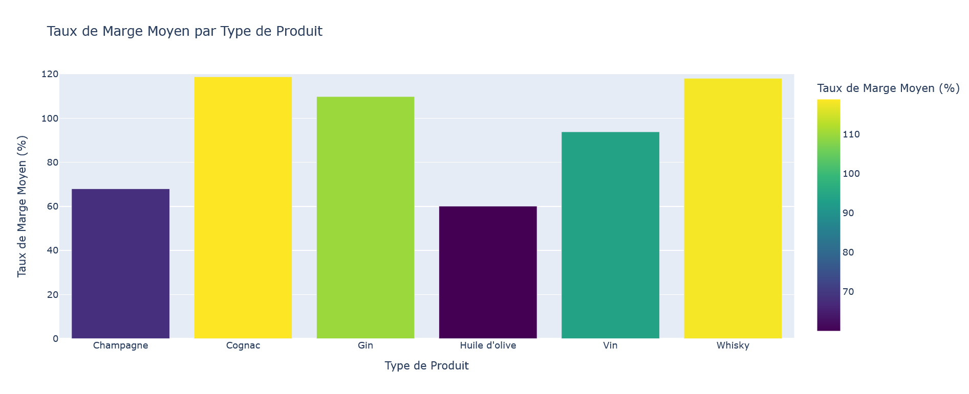
Taux de marge : Moyen par produit

Slide 19
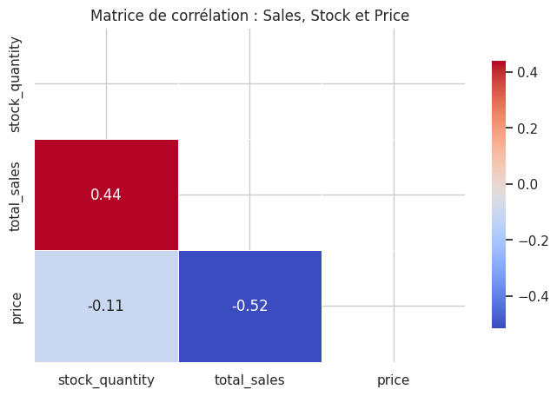
Corrélation : Sales, Stock & Price
📊 Corrélations :
Prix ↔ Quantité en stock :
👎 Corrélation négligeable (-0.11)
Ventes totales ↔ Quantité en stock:
📉 Corrélation négative (-0.44)
Prix ↔ Ventes totales :
📉 Corrélation négative (-0.52)

Slide 20
Actions pour la suite & Conclusion
🚀 📊 Recommandations pour l’amélioration des données
🛠 Mettre en place un contrôle qualité des données Définir des seuils d’alerte
-stock < 0 → alerte
- prix < 0 → alerte
Mettre en place des expressions régulières pour la colonne SKU
🔎 Analyse et Retour d’Expérience
⚠️ Points de difficulté
Mauvaise compréhension des données (ex. poste_title : attachement mal interprété).
Erreur de jointure (INNER JOIN utilisé au lieu de OUTER JOIN), impactant les résultats.
🎯 Leçon Apprise
🛠 Prendre plus de temps pour analyser et comprendre les données avant de commencer.
📌 Compétences Acquises
✅Entrainement nettoyage de données ✅Approche plus rigoureuse dans l’interprétation des informations

